Slide 1
Тестування простого предмета
Виконав ст. групи ПІ-14-1
Гавриляк Дмитро

Slide 2
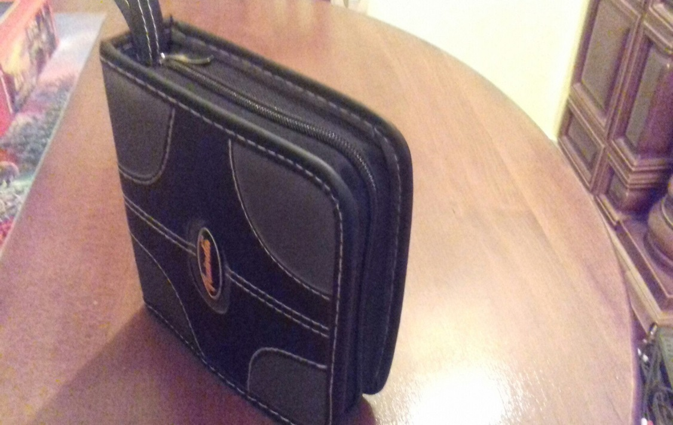
Бокс для CD\DVD дисків
В якості презентації було вибрано бокс (сумку) для CD\DVD дисків.

Slide 3
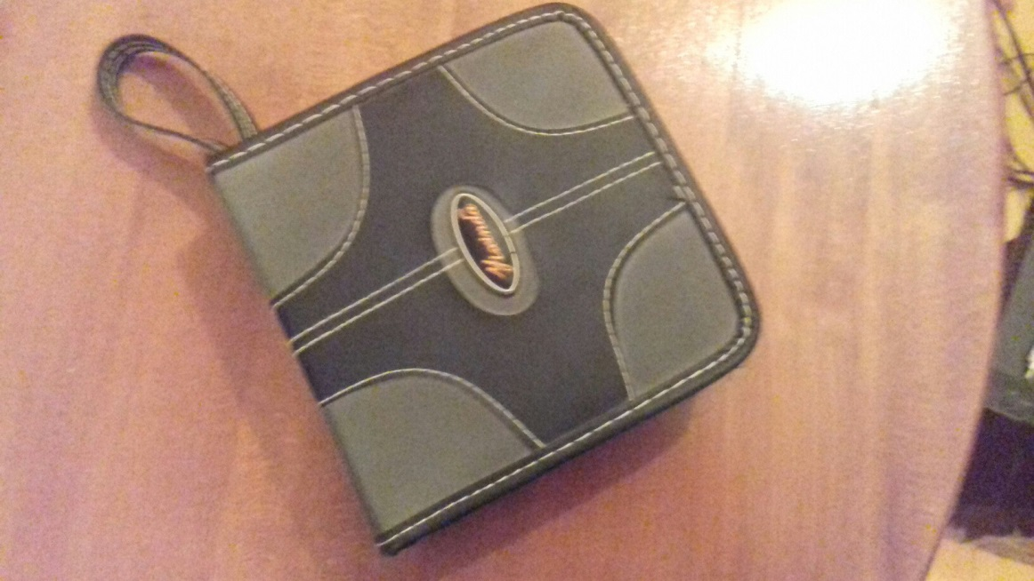
Стиль
Бокс повинен мати стильний вигляд, адже це свого роду аксесуар, який можна брати в подорож наприклад. Бачимо, що сумка акуратно прошита білими нитками по чорно-сірій основі, що гарно дивиться. Спереду присутня емблема із назвою фірми-виробника. Також тут є чорна нашивка у вигляді плюса, яка також прошита білими нитками. Загальний стиль задовільний. Тест пройдено.

Slide 4

Бігунець
Протестуємо сумку на зручність користування бігунцем, оскільки часто потрібно буде відкривати та закривати її. Бігунець не дуже піддатливий до руху на поворотах, що спричинено квадратною формою сумки. Це займає багато часу саме на відкривання бокса. Тест не пройдено.

Slide 5
Надійність бігунця
Протестуємо бокс на надійність. Відкриваємо бокс. Бачимо, що замок міцно пришитий до сумки. Пробуємо закрити бокс. Замок повністю закритий, немає прогалин. Бокс надійний завдяки присутності замка. Тест пройдено.

Slide 6
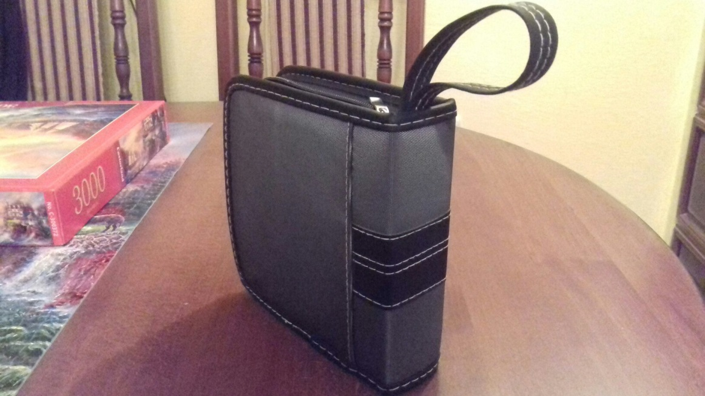
Ручка
Протестуємо сумку на зручність користування при перенесенні у просторі. Оскільки це свого роду аксесуар, сумка має спеціальну ручку, за яку бокс можна брати та носити із собою або чіпляти до чогось. Перевіримо, чи ручка міцно пришита, оскільки якщо бокс повністю заповнений дисками, він важчає, а ручка повинна гарантувати те, що бокс не впаде. Відкриваємо бокс. Бачимо, що ручка всередині пришита до основи, що має забезпечувати її надійність. Для тесту заповнюємо бокс дисками відсотків на 75. Підвішуємо бокс із дисками за ручку на 5 хвилин. Бачимо, що ручка не відвалилась. Тест пройдено.

Slide 7
Вмістимість бокса
Відкриємо бокс. Бачимо, що всередині присутні спеціальні кишені для зберігання дисків. Бокс повинен містити значну кількість дисків, щоб потім не довелося колекціонувати самі бокси із дисками. Для збільшення кількості дисків кишені є двобічними, що дозволяє зберігати диски по обидва боки кишені. Тест пройдено.

Slide 8
Заповнений бокс
При великій кількості дисків бокс повинен залишатися зручним у користуванні. Якщо заповнити бокс дисками на 75 – 100 відсотків, перегортання кишень не досить зручне, бо відбувається їхнє накладання. Тест не пройдено.

Slide 9
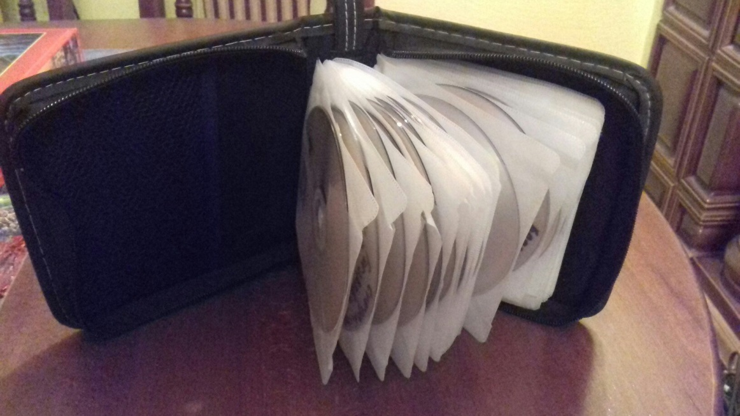
Якість кишень
Протестуємо самі кишені на зручність та надійність у використанні. Вони прозорі, що дозволяє побачити напис на дисках та швидше знайти необхідний. Самі кишені на перший погляд здаються ненадійними, проте вони поділені на дві великі групи, кожна з яких пришита до основи бокса. Це зроблено з метою надійності сумки. Тест пройдено.

Slide 10
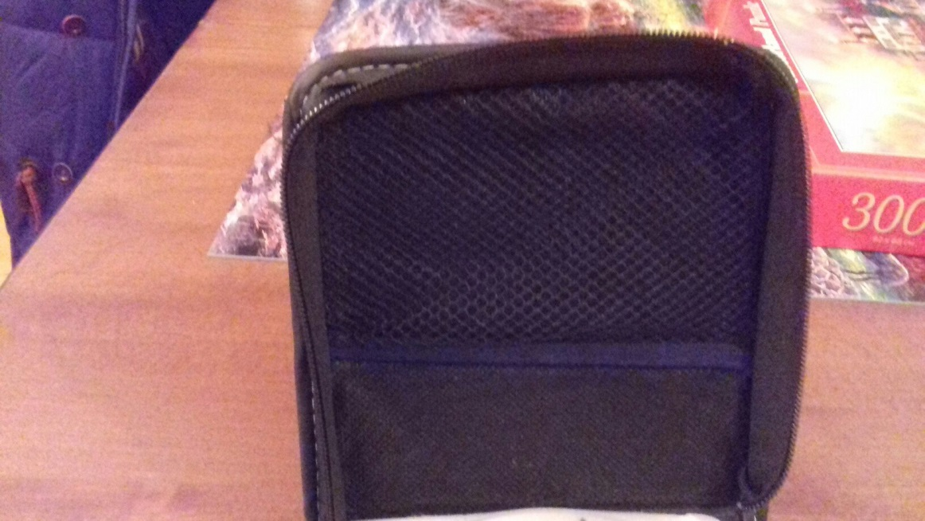
Сітка
Протестуємо сітку, яка знаходиться всередині бокса і пришита до передньої стінки. Її призначення – зберігання якихось невеликих речей, проте ці речі не повинні бути важкими чи гострими, щоб не пошкодити поверхню дисків. Сітка міцно пришита до стінки. Тест пройдено.

Slide 11
Міцність
Перевіримо міцність стінок боксу. Пробуємо вигинати їх в різні сторони. Стінки деформуються при докладанні незначних зусиль. Отже, бокс не гарантовано збереже диски при падінні із висоти. Проте легкість стінок дозволяє зменшити загальну вагу сумки при завантаження дисками. Та надійність – вищий пріоритет. Тест не пройдено.

Slide 12
Висновки
Бокс пройшов тестування, що дало змогу визначити його хороші та погані сторони. З одного боку, він стильний та дозволяє зберігати велику кількість дисків, переносити його за допомогою міцної ручки та не боятися за надійність, бо є міцний замок. Проте він не зручний в деяких випадках та не надійний при падінні з висоти. Бокс має свої плюси та мінуси. Оскільки третина тестів не пройдена, такий бокс не можна вважати досконалим виробом. Користувач повинен вибирати між зручністю та надійністю, оскільки в деяких випадках предмет володіє цими якостями, а деяких – ні.

